Slide 1
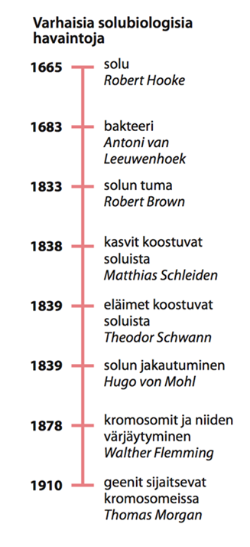

1 Elämän ymmärtämiseksi tutkitaan soluja
1600-luku : Solu löytyi sattumalta
Solubiologian kehitys alkoi
1800-luku : Soluissa on tuma, eliöt koostuvat soluista, tumassa on kromosomeja
1900-luku : DNA ja geenit
mikrobiologia, perinnöllisyystiede, geenitekniikka

Slide 2
Kaikki eliöt koostuvat soluista
Yksisoluiset eliöt: mm. arkeonit, bakteerit, sieniin kuuluvat hiivat, yksisoluiset levät
Monisoluiset eliöt: mm. eläimet, vihreät kasvit, sienet
Viruksia ei luokitella eliökuntaan kuuluviksi
Yksisoluisuus → solurykelmät → solujen erikoistuminen ja solujen välinen viestintä → monisoluisuus

Slide 3
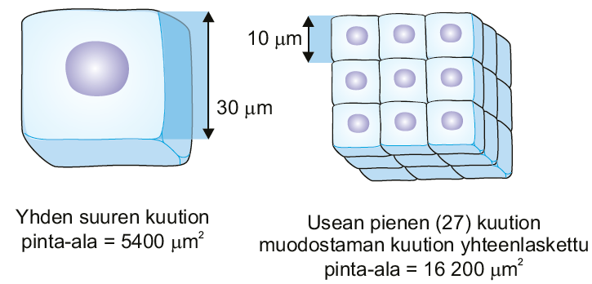
Solut ovat eliömaailman pienimpiä toimivia kokonaisuuksia
Koostuvat pääosin hiilestä, vedystä, typestä ja hapesta
Suuri pinta-ala suhteessa tilavuuteen
→ nopea reaktiokyky ympäristön muutoksiin
Koko ja muoto vaihtelee

Slide 4
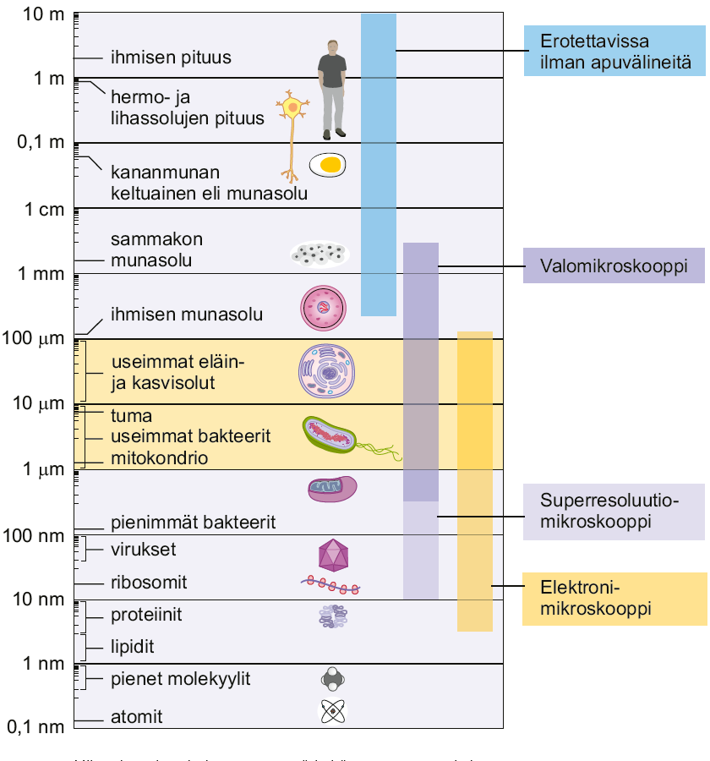
Solujen tutkimisen mittakaavoja

Slide 5
Mikroskoopit ovat välttämättömiä solututkimuksessa
 | valomikroskooppi | elektronimikroskooppi
kuvan muodostus | perustuu valon taittumiseen lasilinsseissä, kuva muodostuu linssin polttopisteeseen | perustuu elektronisuihkun muodostamiin kuviin fluorisoidulle levylle tai näyttöruudulle; suihkua ohjaillaan magneetti- kenttien avulla
suurennos | enintään 2000-kertainen (rajana valon aallonpituus) | jopa 2 000 000-kertainen
tutkimuskohteet | tarpeeksi ohuet, valoa läpäisevät kudos- tai solukkonäytteet | solujen sisäinen hienorakenne (TEM = läpäisyelektronimikroskooppi) solujen pintarakenne (SEM = pyyhkäisyelektronimikroskooppi)
ominaisuuksia | voidaan siirrellä̈ helposti ja tarkastella eläviäkin soluja | painava, kiinteästi asennettu; digitaalista kuvaa voidaan muokata kuvankäsittelyohjelmilla

Slide 6

Vesi ja orgaaniset yhdisteet ovat keskeisiä solun toiminnassa
Solut muodostuvat pääosin vedestä
Vesi on hyvä liuotin ja siinä tapahtuvat solujen biokemialliset reaktiot.
Vesi on monien solujen reaktioiden lähtöaine tai reaktiotuote.
Vesi on hyvä lämmönkuljettaja ja lämmöntasaaja

Slide 7

Orgaanisia yhdisteitä tarvitaan soluissa rakennusaineiksi ja energianlähteiksi
Hiilihydraatit:
Lipidit eli rasva-aineet:
hyviä energialähteitä ja energiavarastoja
pitkäketjuiset hiilihydraatit toimivat soluissa tukirakenteina
Triglyseridit energiavarastoina ja -lähteinä
Fosfolipidit kalvorakenteiden rakennusosia
Steroidit hormoneja
Karotenoidit väriaineita
Proteiinit:
Rakenneosina, hormoneina, entsyymeinä
Nukleiinihapot:
Solujen toimintaa ohjaava perinnöllinen informaatio
DNA ja RNA

Slide 8


Solututkimuksella saavutettua tietoa voidaan soveltaa monin tavoin
Solujen rakenteen ja toiminnan ymmärtäminen auttaa ymmärtämään ilmiöitä yksilö- ja populaatiotasolla
Soluja tutkitaan
eliön toimivana osana (in vivo)
eliöistä irrallaan, esim. koeputkessa (in vitro)
tietojärjestelmissä (in silico)

Slide 9
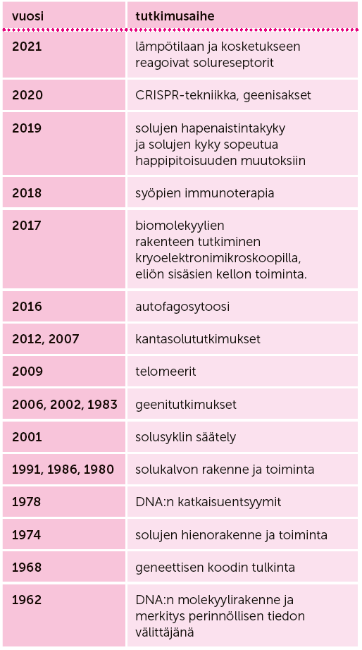
Solubiologiaan liittyvät Nobel-palkinnot

Slide 10
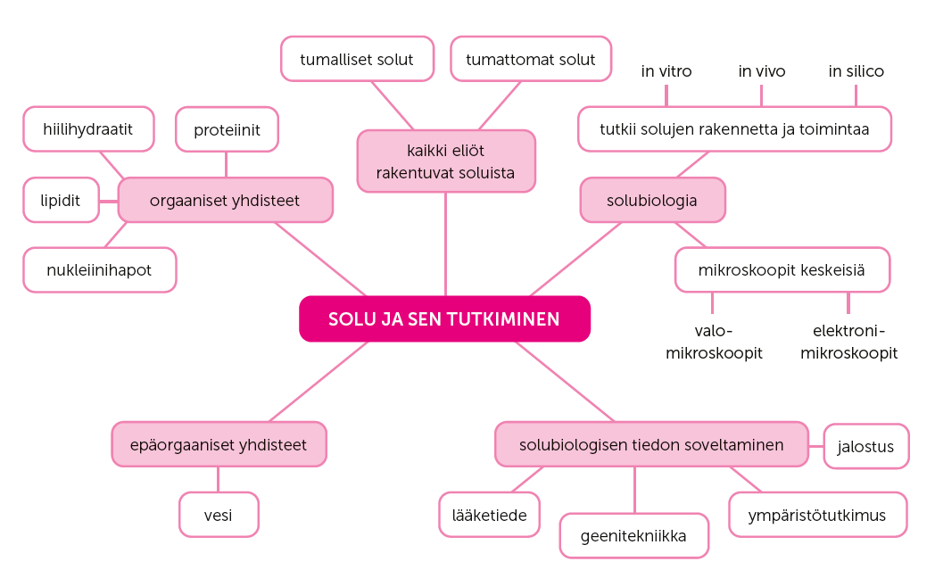
Tiivistelmä

